Slide 1
웹 프로그래밍 및 실습 실습과제 4장(2)
해양컴퓨터공학과 2학년
2020. 4. 13. (3주차)

Slide 2
과제 제출방법
예제와 응용은 html 코드와 실행 결과를 캡쳐하여 한글 파일이나 PPT 파일로 작성
이론 문제의 경우, 문제와 답을 한글 파일이나 PPT 파일에 작성
한글 파일이나 PPT 파일을 첨부하여 “과제제출“(LMS)
제출 날짜 : LMS 과제 공지 참고

Slide 3
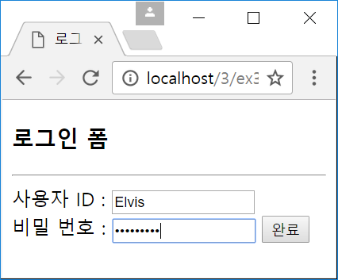
예제 1 : 텍스트박스 만들기
왼쪽과 유사한 폼을 만들되,
<table>을 이용하여 각 요소들을 배치하시오.

Slide 4
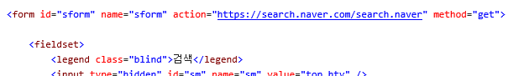
응용 1
폼의 전송 방식인 “get”, “post”에 대하여 조사하기
어떤 차이가 있는가? 검색엔진에서 검색어를 입력했을 때는 어떤 방식으로 전달되는가?

Slide 5
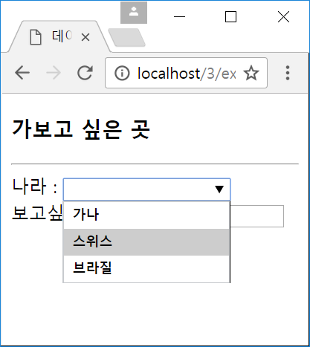
예제 2 : 데이터 목록을 가진 텍스트 입력
<!DOCTYPE html>
<html>
<head><title>데이터 목록을 가진 텍스트 입력</title></head>
<body>
<h3>가보고 싶은 곳</h3>
<hr>
<form>
나라 : <input type="text" list="countries"><br>
<datalist id="countries">
<option value="가나">
<option value="스위스">
<option value="브라질">
</datalist>
</form>
</body>
</html>

Slide 6
예제 3 : 다양한 버튼 만들기
<!DOCTYPE html>
<html>
<head><title>버튼이 있는 입력 폼</title></head>
<body>
<h3>버튼을 만들자</h3>
<hr>
<form>
검색: <input type="text" size="10" value="">
<input type="button" value="Q1">
<button type="button">Q2</button><br>
submit 버튼 : <input type="submit" value="전송1">
<button type="submit">전송2</button><br>
reset 버튼 : <input type="reset" value="리셋1">
<button type="reset">리셋2</button><br>
이미지버튼 : <input type="image" src="media/button.png"
alt="이미지 버튼">
<button type="button">
<img src="media/button.png" alt="이미지 버튼">
</button>
</form>
</body>
</html>
왼쪽의 코드를 참고하여,
다양한 버튼을 “창의적”으로 만드시오.

Slide 7
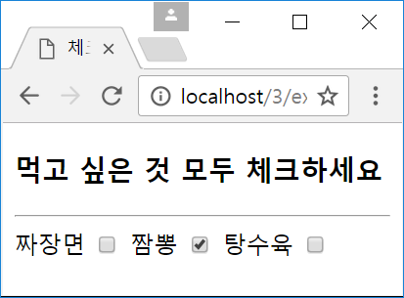
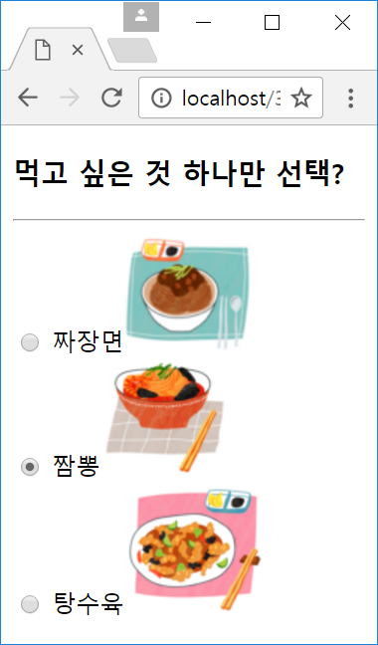
예제 4 : 체크박스/라디오 버튼 만들기
<!DOCTYPE html>
<html>
<head><title>체크 박스 만들기</title></head>
<body>
<h3>먹고 싶은 것 모두 체크하세요</h3>
<hr>
<form>
짜장면 <input type="checkbox" value="1">
짬뽕 <input type="checkbox" value="2" checked>
탕수육 <input type="checkbox" value="3">
</form>
</body>
</html>
왼쪽의 코드를 참고하여,
나만의 체크박스와
라디오버튼을 만드시오.
<!DOCTYPE html>
<html>
<head><title>라디오버튼 만들기</title></head>
<body>
<h3>먹고 싶은 것 하나만 선택?</h3>
<hr>
<form>
<input type="radio" name="china" value="1">
짜장면<img src="media/jajang.png"><br>
<input type="radio" name="china" value="2" checked>
짬뽕<img src="media/jjambbong.png"><br>
<input type="radio" name="china" value="3">
탕수육<img src="media/tangsuyuk.png">
</form>
</body>
</html>

Slide 8
응용 2
오늘 배운 웹 폼 요소들을 활용하여 “회원 가입” 페이지를 만들어보자. (나중에 프로젝트에서 활용 가능)
회원 아이디, 비밀번호, 전화번호/주소, 직업 등 각자의 창의력을 발휘해보세요…

